Slide 1
31.02.01
ПМ.01 Диагностическая деятельность
МДК 01.01.01 Пропедевтика в терапии (в том числе в гериатрии, фтизиатрии)
  Тема 1.3. Методы исследования органов дыхания
Составитель: Фамилия Имя Отчество (полностью) , преподаватель (указать дисциплину)
ГАПОУ «Казанский медицинский колледж»
20…г.

Slide 2
Содержание
Введение
Требования к студентам
Учебная информация:
АФО органов дыхания.
Объективное обследование органов дыхания.
Контрольные задания
Термины и определения
Литература

Slide 3
Введение

Slide 4
Требования к студентам

Slide 5
АФО органов дыхания

Slide 6
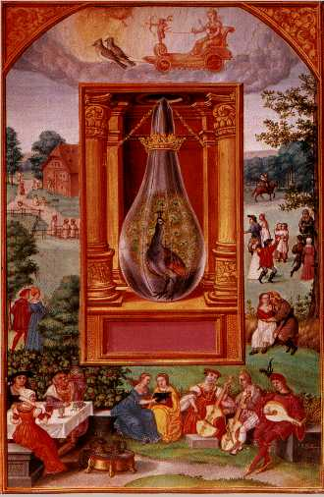

Оксиды
«…учись, учись, учись, трудись – и ты познаешь…»

Slide 7
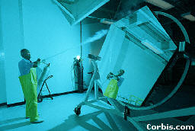
Оксиды
Оксиды – соединения элементов с кислородом (кроме соединений фтора). Степень окисления кислорода в оксидах равна – II.
Один из способов получения оксидов – реакция окисления (в частности, горения)
Действие углекислотного огнетушителя

Slide 8
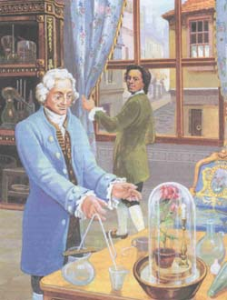
Газ, необходимый растениям для фотосинтеза
  Содержание углекислого газа в атмосфере относительно невелико, всего 0,04—0,03%.
  В воздухе, выдыхаемом человеком, углекислого газа 4%.
  Растения благодаря фотосинтезу усваивают углекислый газ из атмосферы, превращая минеральные вещества в органические — глюкозу, крахмал.

Slide 9

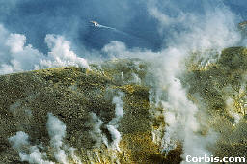
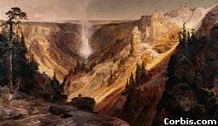
В природе
Один из распространенных оксидов – диоксид углерода CO₂ – содержится в составе вулканических газов.

Slide 10
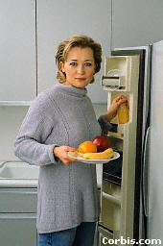
Cухой лед – тоже CO₂
Сухой лед в отличие от водяного льда плотный. Он тонет в воде, резко охлаждая ее.
Горящий бензин можно быстро потушить, бросив в пламя несколько кусочков сухого льда.
Главное применение сухого льда — хранение и перевозка продуктов: рыбы, мяса, мороженого.
Ценность сухого льда заключается не только в его охлаждающем действии но и в том, что продукты в углекислом газе не плесневеют, не гниют.

Slide 11
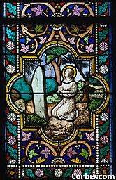
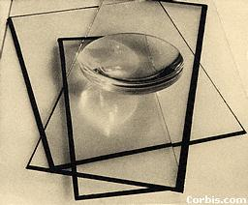
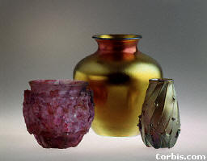
  ОКСИД ХРОМА Cr₂O₃
Оксид хрома(III) – Cr₂O₃ –кристаллы зеленого цвета, нерастворимые в воде.
Cr₂O₃ используют как пигмент при изготовлении декоративного зеленого стекла и керамики.
Паста ГОИ (“Государственный оптический институт”) на основе Cr₂O₃ применяется для шлифовки и полировки оптических изделий, в ювелирном деле.

Slide 12
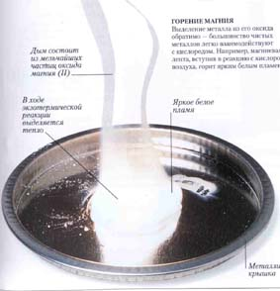
Оксид магния MgO
Оксид магния – основный оксид.
Магниевая лента, вступив в реакцию с кислородом воздуха, горит ярким белым пламенем.

Slide 13
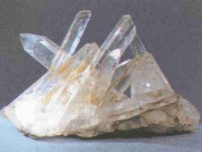
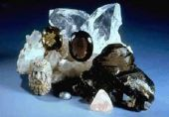
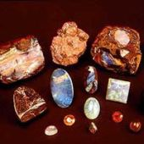
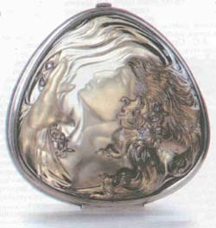
Оксид кремния (IV) SiO₂
Плиний считал, что горный хрусталь «рождается из небесной влаги и чистейшего снега». Однако состав его иной: оксид кремния (IV) SiO₂.
Кварц, кремень, горный хрусталь, аметист, яшма, опал — все это оксид кремния (IV).

Slide 14
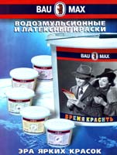
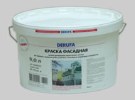
Оксид цинка ZnO – вещество белого цвета, используется для приготовления белой масляной краски (цинковые белила).
Цинковыми белилами можно красить любые поверхности, в том числе и те, которые подвергаются воздействию атмосферных осадков.
Фармацевты делают из оксида цинка вяжущий и подсушивающий порошок для наружного применения.
Такими же ценными свойствами обладает оксид титана (IV) – TiO₂. Он тоже имеет красивый белый цвет и применяется для изготовления титановых белил.

Slide 15
Объективное обследование органов дыхания

Slide 16
Объективное обследование органов дыхания (продолжение)

Slide 17
Объективное обследование органов дыхания (окончание)

Slide 18
Контрольные задания

Slide 19
Текст вопроса
Укажите ответ
Поле правильного ответа
Ответ: вписать правильный ответ с обоснованием.
Поле неправильного ответа
Поле неправильного ответа
Поле неправильного ответа
Неправильно
Правильно
Раскрыть правильный ответ
Следующий вопрос
Выход

Slide 20
Задание. Текст задания
Вопрос | Поле ответа (впишите)
Укажите время …
Сколько раз …
Укажите концентрацию ..
Правильный ответ
30 мин
2
5%
Проверить
Следующий вопрос
Выход

Slide 21
Конец выполнения контрольных заданий

Slide 22
Термины и определения
Термин | Определение

Slide 23
Лексические единицы
Лексика | Перевод

Slide 24
Литература
Оформление по ГОСТ Р 7.0.80-2023 «Библиографиеческая запись. Заголовок. Общие требования и правила составления. Система стандартов по информации, библиотечному и издательскому делу»

Slide 25
Конец работы.
Вы действительно хотите закончить работу с информационным учебным материалом темы
«Методы исследования органов дыхания»?
Да
Нет

